Slide 1


Instituto Tecnológico de Frontera Comalapa
Modalidad Mixta
Materia: Fundamentos de Base de Datos
Semestre: 5 Modulo: 2
Especialidad: Ingeniería en Sistemas Computacionales.
Numero de control: 241260008
Alumno: Brian Ismael Vazquez Monzon
Docente: Francisco Javier Mingo Velázquez
Nombre del trabajo:3.3 Reporte de Practica
Frontera Comalapa, Chiapas a 29 de octubre del 2026

Slide 2
Introducción
En esta práctica hicimos una API sencilla en Python usando FastAPI para guardar usuarios (nombre y correo) en PostgreSQL. Mostramos paso a paso cómo se instaló todo, la estructura del código y las pruebas que realizamos con Bruno y DBeaver.

Slide 3
Justificación
Hacemos esta práctica para aprender a conectar programas de Python con bases de datos reales. Nos ayuda a entender cómo enviar, pedir, cambiar y borrar datos mediante peticiones de forma fácil y directa.

Slide 4
¿Qué se construyó y cómo funciona?
Una API REST en Python que administra usuarios (name y email) y los guarda en PostgreSQL. Se probó con Bruno y se verificó en DBeaver.
Bruno
FastAPI + Uvicorn
SQLAlchemy
PostgreSQL
Envía las peticiones HTTP a la API.
Reciben la petición en el puerto 3000.
Convierte el código Python en consultas SQL.
Guarda la tabla users en la base api_rest_python.
POST inserta · GET lista · PUT actualiza · DELETE elimina

Slide 5
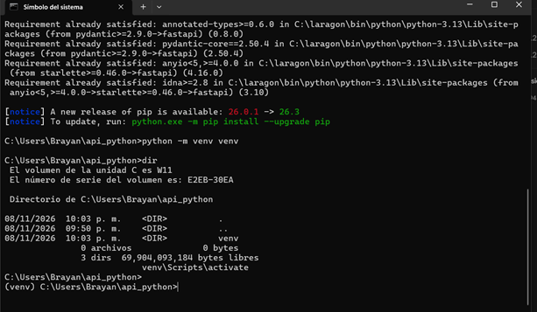
Crear el entorno virtual
Paso 1
Qué se hace
Se creó la carpeta api_python y dentro un entorno virtual con python -m venv venv.
Cómo funciona
El entorno guarda las librerías del proyecto por separado y se activa con venv\Scripts\activate.
Resultado
La terminal muestra (venv) al inicio de la línea, así que el entorno quedó activo.

Slide 6
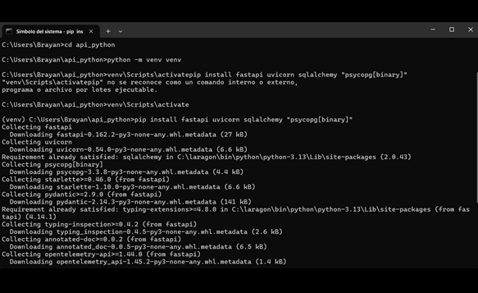
Instalar las librerías
Paso 2
Qué se hace
Con el entorno activo se ejecutó pip install fastapi uvicorn sqlalchemy y el driver de PostgreSQL.
Cómo funciona
pip descarga cada librería y las que necesita para funcionar.
Resultado
Empezó la descarga de los paquetes dentro del entorno (venv).

Slide 7
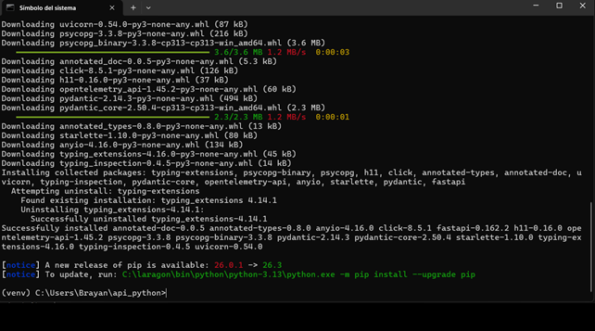
Fin de la instalación
Paso 2
Qué se hace
Se esperó a que pip terminara de instalar todo.
Cómo funciona
FastAPI arma las rutas, Uvicorn levanta el servidor y SQLAlchemy habla con la base de datos.
Resultado
pip mostró el mensaje Successfully installed y las librerías quedaron listas.

Slide 8
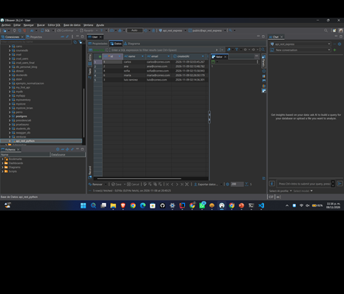
Crear la base de datos
Paso 3
Qué se hace
En DBeaver se creó la base api_rest_python en PostgreSQL.
Cómo funciona
DBeaver se conecta al servidor en localhost:5432 y permite crear bases desde su lista.
Resultado
La base api_rest_python aparece en la lista de bases de datos.

Slide 9
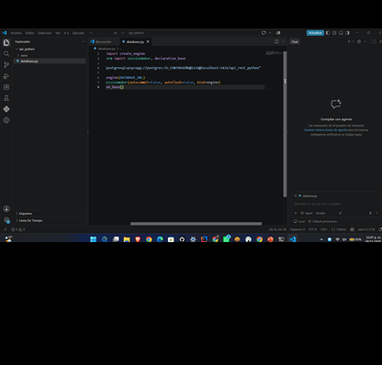
Conectar con la base
Paso 4
Qué se hace
Se creó el archivo database.py con la dirección de la base de datos.
Cómo funciona
create_engine abre la conexión y sessionmaker crea las sesiones para consultar.
Resultado
Base queda lista para que los modelos hereden de ella.

Slide 10
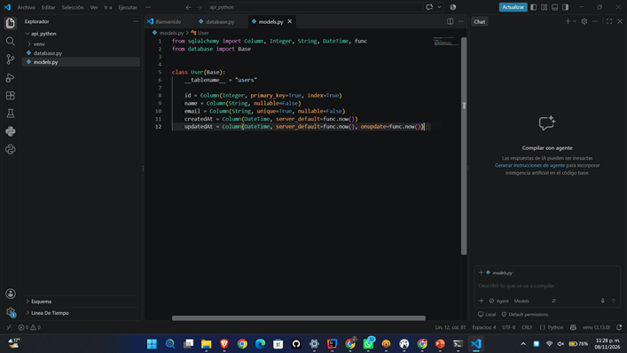
Definir el modelo User
Paso 5
Qué se hace
Se creó models.py con la clase User, que representa la tabla users.
Cómo funciona
id es la llave primaria, email es único y las fechas se llenan solas con func.now().
Resultado
Cada fila de la tabla users se maneja como un objeto User en el código.

Slide 11
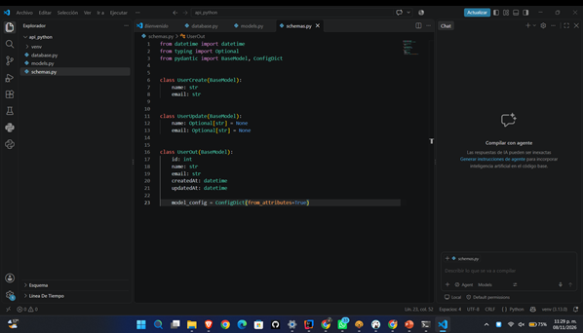
Definir los esquemas
Paso 6
Qué se hace
Se creó schemas.py con tres clases: UserCreate, UserUpdate y UserOut.
Cómo funciona
UserCreate pide name y email, UserUpdate los deja opcionales y UserOut da formato a la respuesta.
Resultado
FastAPI revisa los datos que llegan y da formato a los que salen.

Slide 12
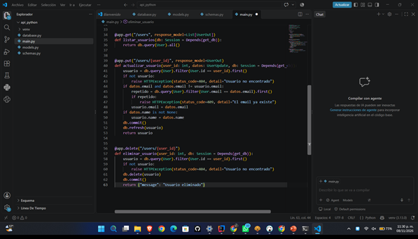
Crear las rutas de la API
Paso 7
Qué se hace
Se escribió main.py con las rutas de usuarios: listar, actualizar y eliminar.
Cómo funciona
Cada ruta abre una sesión con la base y responde 404 si el usuario no existe o 409 si el correo ya está.
Resultado
La API quedó con las rutas del CRUD sobre /users.

Slide 13
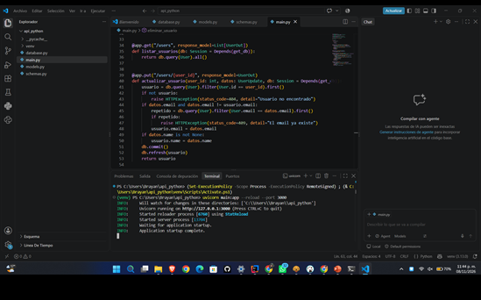
Ejecutar la API
Paso 8
Qué se hace
Se ejecutó uvicorn main:app --reload --port 3000 en la terminal de Visual Studio Code.
Cómo funciona
Uvicorn levanta el servidor en el puerto 3000 y se reinicia solo cuando cambia el código.
Resultado
La terminal muestra Application startup complete: la API está escuchando.

Slide 14
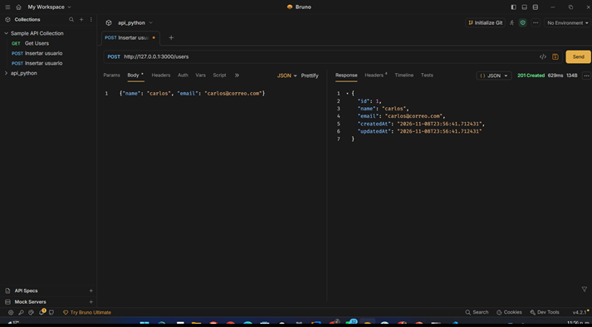
Insertar un usuario (carlos)
POST
Qué se hace
Se envió el usuario carlos con su correo en el body JSON.
Cómo funciona
FastAPI valida los datos y SQLAlchemy los guarda en la tabla users.
Resultado
201 Created con id 1, createdAt y updatedAt.

Slide 15
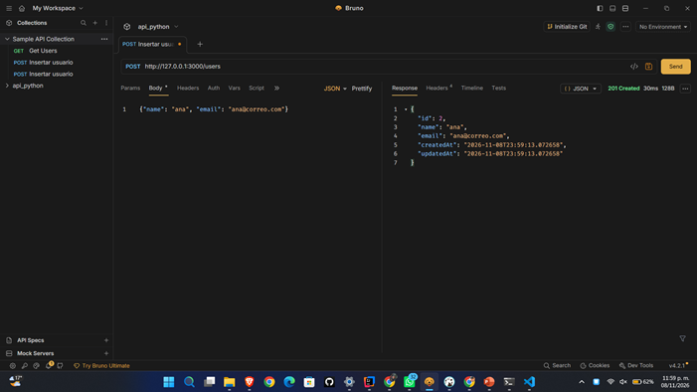
Insertar otro usuario (ana)
POST
Qué se hace
Se envió el usuario ana a la misma ruta POST /users.
Cómo funciona
La base le asigna el siguiente id de forma automática.
Resultado
201 Created con id 2.

Slide 16
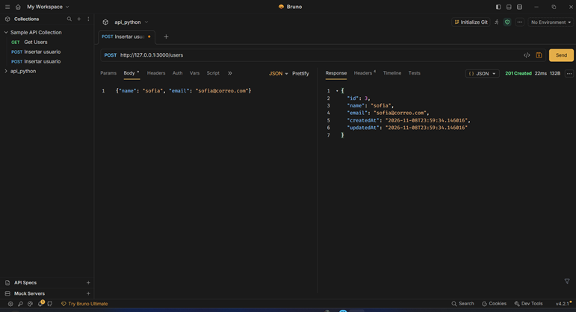
Insertar otro usuario (sofia)
POST
Qué se hace
Se envió el usuario sofia a la ruta POST /users.
Cómo funciona
Igual que los anteriores: se valida, se guarda y se devuelve el usuario creado.
Resultado
201 Created con id 3.

Slide 17
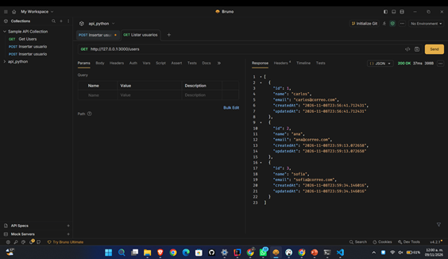
Consultar los usuarios
GET
Qué se hace
Se pidió la lista de usuarios con GET /users.
Cómo funciona
La API lee la tabla users y devuelve todo en formato JSON.
Resultado
200 OK y una lista con carlos, ana y sofia.

Slide 18
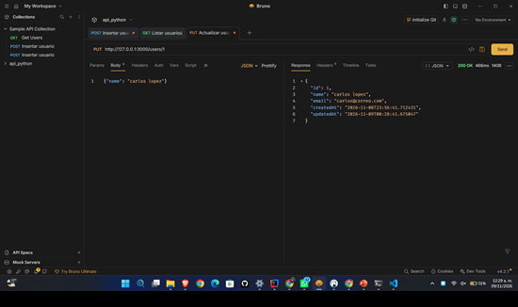
Actualizar un usuario
PUT
Qué se hace
Se cambió el nombre del usuario 1 de carlos a carlos lopez.
Cómo funciona
El id va en la URL y el dato nuevo en el body; solo cambia ese registro.
Resultado
200 OK con el nombre nuevo; createdAt no cambió y updatedAt tiene una hora nueva.

Slide 19
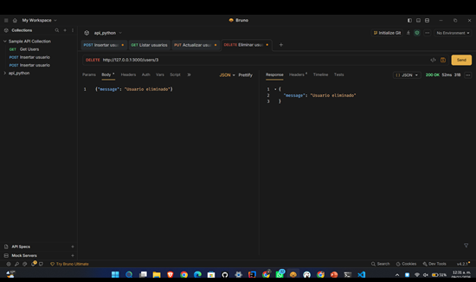
Eliminar un usuario
DELETE
Qué se hace
Se eliminó el usuario con id 3 (sofia).
Cómo funciona
La API busca el registro por el id de la URL y lo borra.
Resultado
200 OK con el mensaje Usuario eliminado.

Slide 20
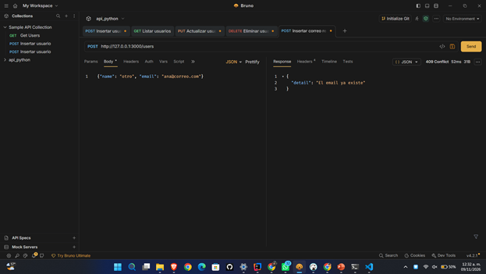
Probar un correo repetido
POST
Qué se hace
Se intentó crear el usuario otro con el correo ana@correo.com, que ya existe.
Cómo funciona
Antes de guardar, la API revisa si el correo ya está en la tabla.
Resultado
409 Conflict con el mensaje El email ya existe; no se guardó nada.

Slide 21
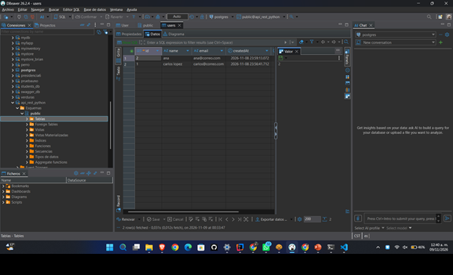
Verificar los datos en la base
DBeaver
Qué se hace
Se revisó la tabla users en DBeaver, sin usar la API.
Cómo funciona
DBeaver se conecta a PostgreSQL y muestra las filas que guardó la API.
Resultado
Hay 2 usuarios, carlos lopez y ana; sofia ya no aparece porque se eliminó.

Slide 22
Conclusiones
En conclusión, la práctica salió bien y la API quedó funcionando correctamente. Logramos conectar el código con PostgreSQL y comprobamos en Bruno y DBeaver que todos los datos se agregaban, actualizaban y borraban justo como se esperaba.

